Slide 1
Phân tích độ phức tạp của thuật toán đệ quy
Phan Hoàng Phước - 22521156
Nguyễn Xuân Bách - 22520093
1

Slide 2
Độ phức tạp
Định nghĩa đệ quy
Mục tiêu
Cách tính độ phức tạp của thuật toán
đệ quy
Đệ quy là gì? Khái niệm và định nghĩa
2

Slide 3
01
ĐỊNH NGHĨA
3

Slide 4

Đệ quy là gì ?
SOMEONE ​ FAMOUS​
4

Slide 5
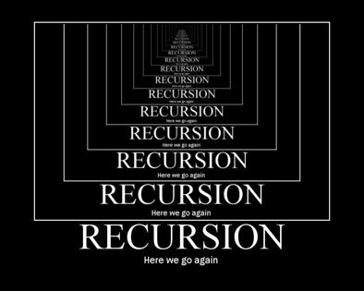
I. ĐỊNH NGHĨA
Một đối tượng là đệ quy nếu nó được định nghĩa qua chính nó hoặc một đối tượng khác cùng dạng với chính nó bằng quy nạp.
5

Slide 6
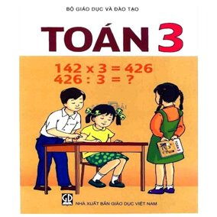


6

Slide 7
I. ĐỊNH NGHĨA
Hàm đệ quy: là hàm sử dụng đệ quy trong cách gọi.
Ví dụ:
7

Slide 8
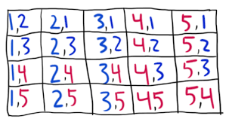
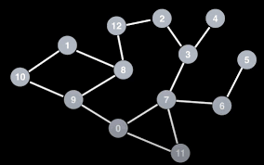
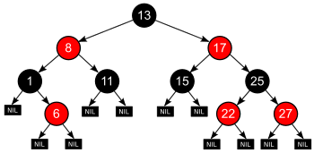
Các hàm tổ hợp chỉnh hợp
Hàm DFS, các hàm thứ tự thăm cây
Các cây nhị phân như: Đỏ-đen, AVL, …
8

Slide 9
Ví dụ hàm đệ quy
- Hàm đệ quy trực tiếp:
def factorial(n): if n == 1:
return 1 else:
return n * factorial(n - 1)
9

Slide 10
Ví dụ hàm đệ quy
- Hàm đệ quy gián tiếp:​
​
def factorialOne(n):​ if n == 1: ​
return 1​
else: ​
return n * factorialTwo(n)​
​
def factorialTwo(n):​ if n == 1: ​
return 1​
else: ​
return n * factorialOne(n)​
​
10

Slide 11

Tại sao phải sử dụng đệ quy
- Cài đặt đơn giản, tránh trường hợp bug.​
- Giảm độ phức tạp của mã nguồn.​
- Hiệu quả với các cấu trúc có tính chất đệ
quy (cây, traversal).
11

Slide 12

Khi phân tích độ phức tạp, tại sao phải phân biệt rõ giữa đệ quy với không đệ quy ???
12

Slide 13
So sánh giữa đệ quy và không đệ quy
Recursive
Non-recursive
- Hướng tiếp cận từ bài toán lớn về bài toán con (top - down)
- Độ phức tạp lớn hơn và sử dụng nhiều bộ nhớ hơn (stack)
- Sử dụng gọi hàm trong phương pháp lập trình là chủ yếu.
- Hướng tiếp cận từ bài toán nhỏ lên bài toán lớn (bottom - up)
- Có độ phức tạp nhỏ hơn đệ quy và chiếm ít bộ nhớ hơn
- Sử dụng vòng lặp trong phương pháp lập trình là chủ yếu.
13

Slide 14
I. ĐỊNH NGHĨA
​
Recurrence relation (Công thức truy hồi): Một mối liên hệ lặp lại hoặc quan hệ lặp lại là một phương trình xác định đệ quy một chuỗi hoặc các giá trị đa chiều, một khi một hoặc nhiều giá trị ban đầu được đưa ra:
Mỗi giá trị tiếp theo của chuỗi hoặc mảng được định nghĩa là một hàm của các giá trị trước
14

Slide 15
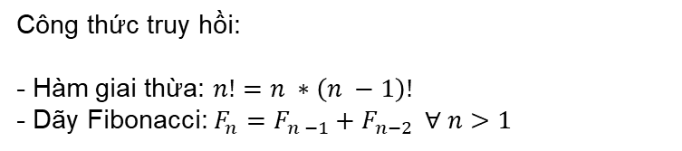
Ví dụ
Công thức truy hồi:
- Hàm giai thừa: $n!=n ∗\left(n −1\right)!$
- Dãy Fibonacci: $F_{n}=F_{n −1}+F_{n−2} ∀ n>1$
15

Slide 16
I. ĐỊNH NGHĨA
​
Cấu trúc hàm đệ quy
Thông thường, một hàm đệ quy gồm có 2 phần:​
​
- Phần neo/trường hợp cơ sở (anchor/base case): trường hợp có thể giải trực tiếp.​
​
- Phần đệ quy: phần chính trong thuật toán, gọi ra các bài toán con giải quyết. Phần này dựa trên phương trình đệ quy đã xây dựng.​
16

Slide 17
Cấu trúc hàm đệ quy
def factorial(n): if n == 1:
return 1 else:
return n * factorial(n – 1)
Phần cơ sở
Phần đệ quy
17

Slide 18
Xác định cấu trúc hàm đệ quy​ của hàm sau ?
def Pow(x, k):
if k == 0:
return 1
if k == 1:
return x
ret = Pow(x, k>>1)
if k & 1 == 1:
return ret * ret * x
else:
return ret * ret
Phần cơ sở
Phần đệ quy
18

Slide 19
02
CÁCH TÍNH ĐỘ PHỨC TẠP
19

Slide 20
Làm sao để tính toán độ phức tạp của một hàm đệ quy ? ​
Lập một công thức thể hiện liên hệ lặp lại của hàm đó và giải.
20

Slide 21
Phương pháp chung để phân tích độ phức tạp của thuật toán đệ quy​
21

Slide 22
Bước 1: Xác định các tham số thể hiện kích thước​ Bước 2: Xác định phép toán cơ bản.​ Bước 3: Kiểm tra số phép toán cơ bản thực hiện có thể thay đổi trên các đầu vào khác nhau có cùng kích thước.​ Nếu thay đổi thì trường hợp tệ nhất, trung bình và tốt nhất phải được chia ra riêng biệt.​ Bước 4: Thiết lập công thức truy hồi cho số lần phép toán cơ bản được thực thi với điều kiện khởi tạo ban đầu.​ Bước 5: Giải công thức đó hoặc xác định độ tăng trưởng của nó.
22

Slide 23
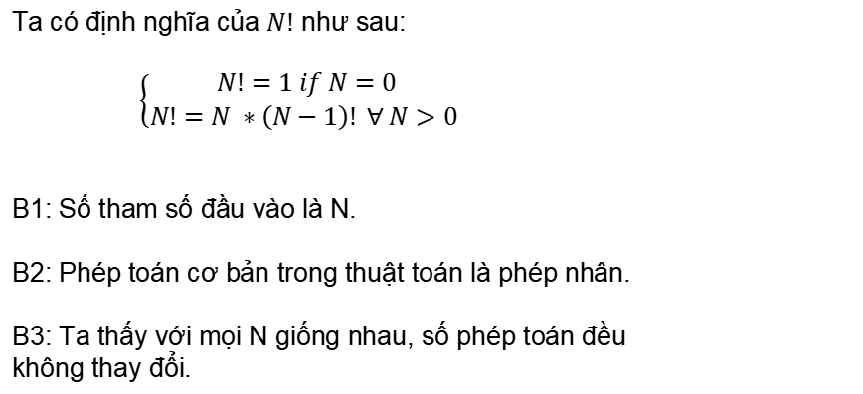
Ví dụ
Đề bài: Cho số nguyên$N$, tính giá trị của $N!$ .
Ta có định nghĩa của $N!$ như sau:
$\left\{\begin{aligned}N!=1 if N=0 \\ N!=N ∗\left(N−1\right)! ∀ N>\text{0} \end{aligned}\right.$
B1: Số tham số đầu vào là N.
B2: Phép toán cơ bản trong thuật toán là phép nhân.
B3: Ta thấy với mọi N giống nhau, số phép toán đều
không thay đổi.
23

Slide 24
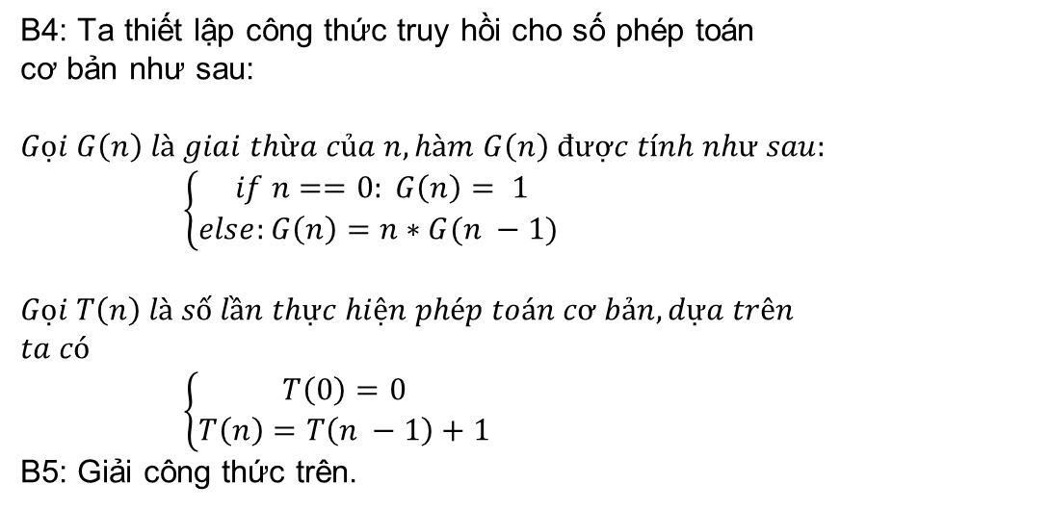
Ví dụ
B4: Ta thiết lập công thức truy hồi cho số phép toán
cơ bản như sau:
$$Gọi G\left(n\right) là giai thừa của n, hàm G\left(n\right) được tính như sau:$$
$\left\{\begin{aligned}if n==0: G\left(n\right)= 1 \\ else:G\left(n\right)=n∗G(n −1) \end{aligned}\right.$
$$Gọi T\left(n\right) là số lần thực hiện phép toán cơ bản, dựa trên$$
$$ta có$$
$\left\{\begin{aligned}T\left(0\right)=0 \\ T\left(n\right)=T\left(n −1\right)+1\end{aligned}\right.$
B5: Giải công thức trên.
24

Slide 25
Ví dụ
Thuật toán Quicksort
def quicksort(arr): if len(arr) <= 1: return arr pivot =
arr[random.randint(1, n)] left = [x for x in arr if x < pivot] middle = [x for x in arr if x == pivot] right = [x for x in arr if x > pivot] return quicksort(left) +
middle + quicksort(right)
B1: Số tham số đầu vào là N.
B2: Phép toán cơ bản trong thuật toán là phép swap.
B3: Ta thấy với mọi N giống nhau, số phép toán có
thể thay đổi tùy theo dãy input đầu bài.
Do đó cần phải chia ra các trường hợp chạy tốt nhất,
trung bình và xấu nhất.
23

Slide 26
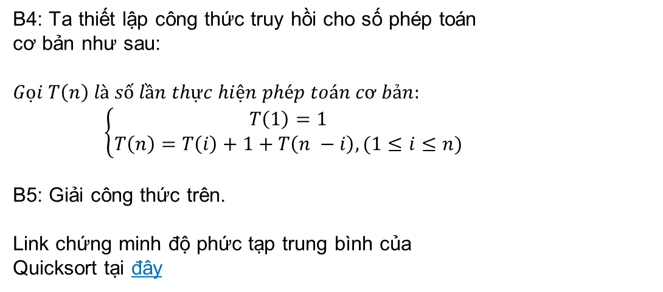
Ví dụ
B4: Ta thiết lập công thức truy hồi cho số phép toán
cơ bản như sau:
$Gọi T\left(n\right) là số lần thực hiện phép toán cơ bản:$ $\left\{\begin{aligned}T\left(1\right)=1 \\ T\left(n\right)=T\left(i\right)+1+T\left(n −i\right), (1≤i≤n)\end{aligned}\right.$
B5: Giải công thức trên.
Link chứng minh độ phức tạp trung bình của
Quicksort tại đây
24

Slide 27
Các cách giải công thức truy hồi
Phương pháp thế
Cây đệ quy
Định lý thợ
25

Slide 28
Phương pháp thế
Thế các hàm con vào trong công thức đến trường hợp cơ sở và tính toán độ phức tạp
26

Slide 29


Ví dụ
Xét công thức truy hồi như sau:
$$\left\{\begin{aligned}T\left(0\right)=0 \\ T\left(n\right)=T\left(n −1\right)+1\end{aligned}\right.$$
Ta có:
$$T\left(n\right)=T\left(n −1\right)+1$$
$↔T\left(n\right)=T\left(n −2\right)+1+1$
$↔T\left(n\right)=T\left(n −3\right)+1+2$
$…$
$↔T\left(n\right)=T\left(0\right)+n=n$
$$T\left(n\right)=T\left(n −1\right)+1$$
$$T\left(n −1\right)=T\left(n −2\right)+1$$
$$T\left(n −2\right)=T\left(n −3\right)+1$$
$…$
$$T\left(0\right)=0$$
27

Slide 30
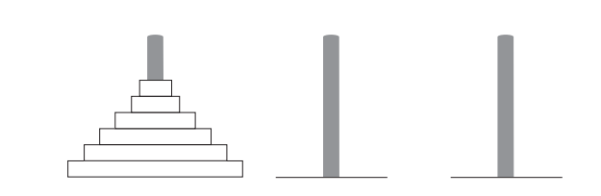
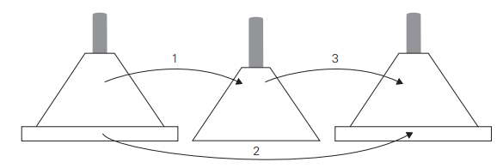
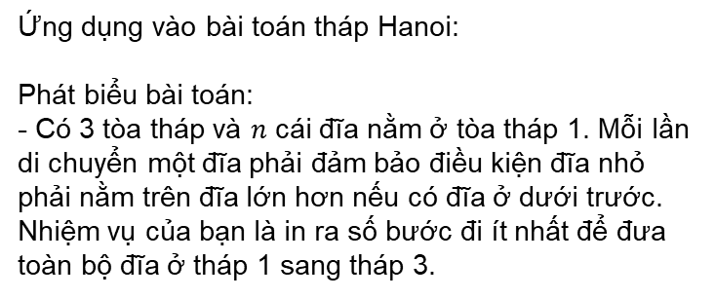
Ví dụ
Ứng dụng vào bài toán tháp Hanoi:
Phát biểu bài toán:
- Có 3 tòa tháp và $n$ cái đĩa nằm ở tòa tháp 1. Mỗi lần di chuyển một đĩa phải đảm bảo điều kiện đĩa nhỏ phải nằm trên đĩa lớn hơn nếu có đĩa ở dưới trước. Nhiệm vụ của bạn là in ra số bước đi ít nhất để đưa toàn bộ đĩa ở tháp 1 sang tháp 3.
28

Slide 31
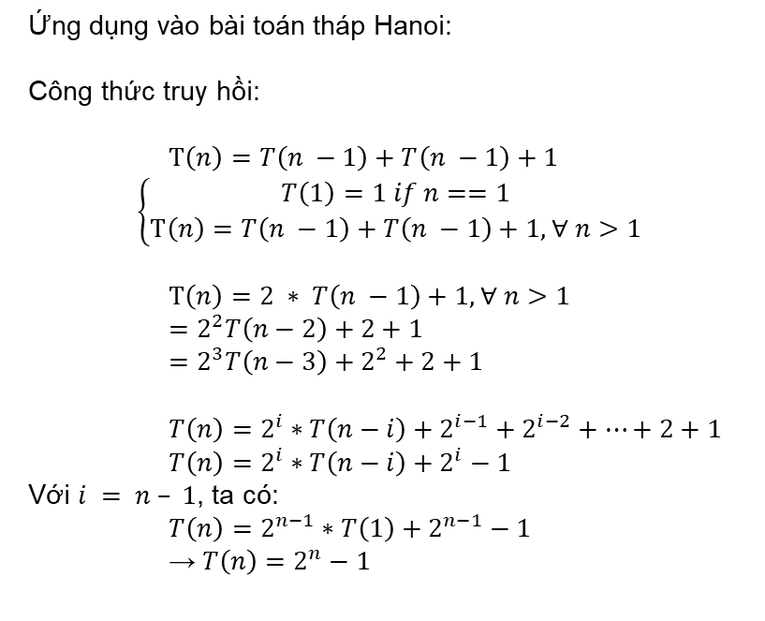
Ví dụ
Ứng dụng vào bài toán tháp Hanoi:
Công thức truy hồi:
$T\left(n\right)=T\left(n −1\right)+T\left(n −1\right)+1$
$$\left\{\begin{aligned}T\left(1\right)=1 if n==1 \\ T\left(n\right)=T\left(n −1\right)+T\left(n −1\right)+1\text{, }∀ n>1\end{aligned}\right.$$
$T\left(n\right)=2 ∗ T\left(n −1\right)+1\text{, }∀ n>1$
$=2^{2}T\left(n−2\right)+2+1$
$=2^{3}T\left(n−3\right)+2^{2}+2+1$
$T\left(n\right)=2^{i}∗T\left(n−i\right)+2^{i−1}+2^{i−2}+…+2+1$
$T\left(n\right)=2^{i}∗T\left(n−i\right)+2^{i}−1$
Với $i = n – 1$, ta có:
$T\left(n\right)=2^{n−1}∗T\left(1\right)+2^{n−1}−1$
→$T\left(n\right)=2^{n}−1$
29

Slide 32
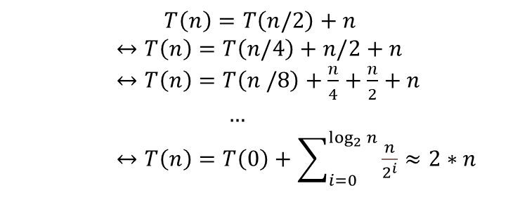

Ví dụ
Giải công thức truy hồi sau:
$$\left\{\begin{aligned}T\left(0\right)=0 \\ T\left(n\right)=T(n/2)+n\end{aligned}\right.$$
$$T\left(n\right)=T\left(n/2\right)+n$$
$↔T\left(n\right)=T\left(n/4\right)+n/2+n$
$↔T\left(n\right)=T\left(n /8\right)+\frac{n}{4}+\frac{n}{2}+n$
$…$
$↔T\left(n\right)=T\left(0\right)+\sum_{i=0}^{\log_{2}{n}}{\frac{n}{2^{i}}}≈2∗n$
$$T\left(n\right)=T\left(n/2\right)+n$$
$$T\left(n/2\right)=T\left(n/4\right)+n/2$$
$$T\left(n/4\right)=T\left(n/8\right)+n/4$$
$…$
$$T\left(0\right)=0$$
30

Slide 33
Cây đệ quy
Là một cách hình ảnh hóa công thức truy hồi. Khác với các công thức toán học, cây đệ quy cho ta thấy được cách mà công thức truy hồi hoạt động theo các nút trên cây.​
31

Slide 34
Cây đệ quy
-Dễ hình dung hơn phương pháp thế ngược.
- Thường sử dụng trong các thuật toán chia để trị
32

Slide 35
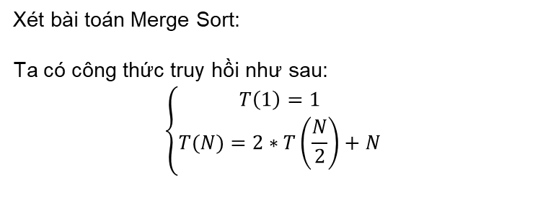
Ví dụ
Xét bài toán Merge Sort:
Ta có công thức truy hồi như sau:
$$\left\{\begin{aligned}T\left(1\right)=1 \\ T(N)=2∗T\left(\frac{N}{2}\right)+N\end{aligned}\right.$$
33

Slide 36
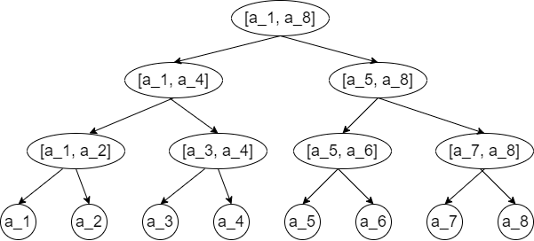
Ví dụ
Xét bài toán Merge Sort:
34

Slide 37
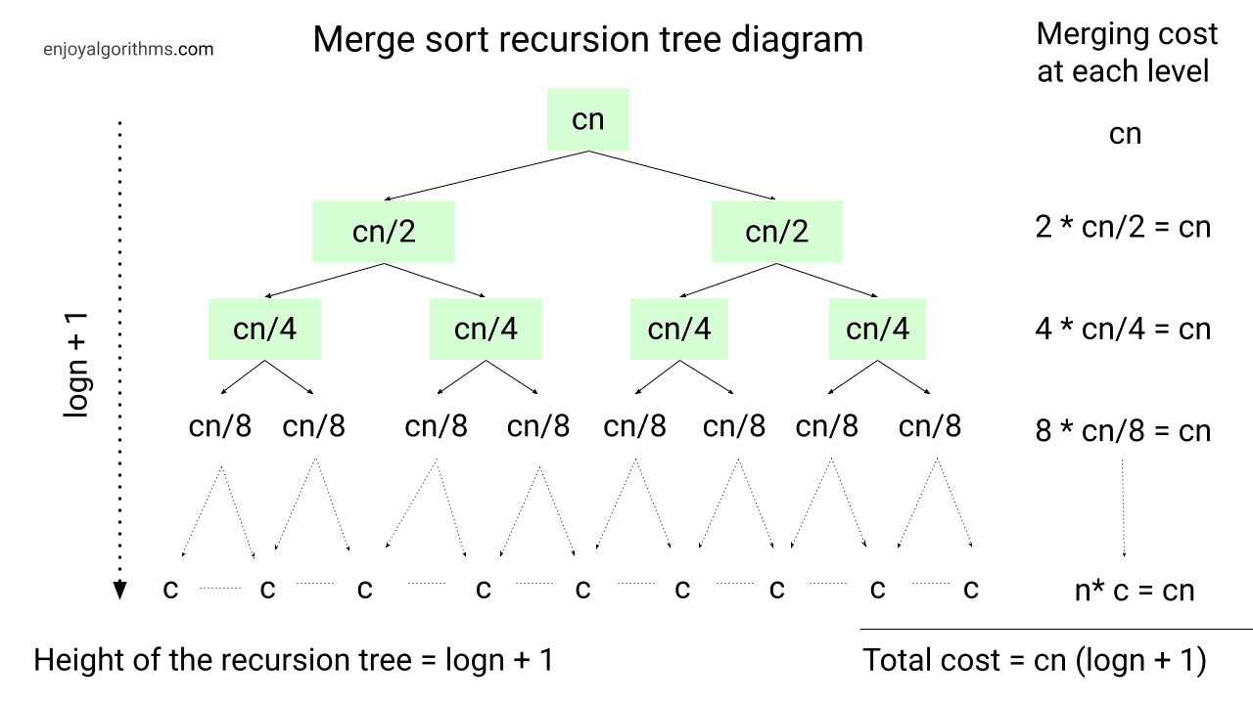
Ví dụ
35

Slide 38

Ví dụ
Xét công thức truy hồi sau:
$$\left\{\begin{aligned}T\left(1\right)=1 \\ T\left(N\right)=4∗F\left(\frac{N}{2}\right)+N\end{aligned}\right.$$
36

Slide 39
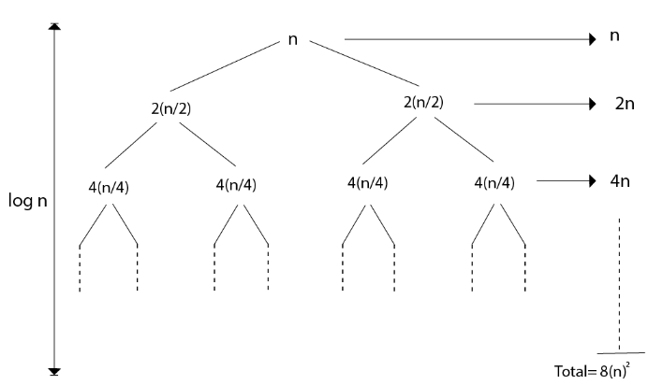

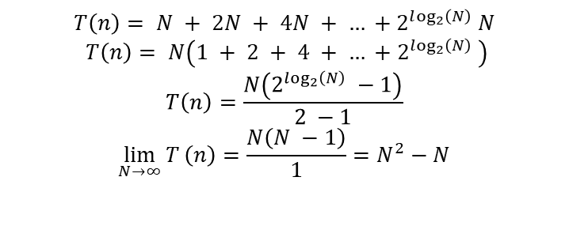
Ví dụ
$$T\left(n\right)= N + 2N + 4N + … +2^{l{og}_{2}\left(N\right)} N$$
$$T\left(n\right)= N\left(1 + 2 + 4 + … +2^{l{og}_{2}\left(N\right)} \right)$$
$$T\left(n\right)=\frac{N\left(2^{l{og}_{2}\left(N\right)} −1\right)}{2 −1}$$
$$\lim_{N→∞}{T}\left(n\right)=\frac{N\left(N −1\right)}{1}=N^{2}−N$$
37

Slide 40

Ví dụ
Xét công thức truy hồi sau:
$$\left\{\begin{aligned}T\left(1\right)=1 \\ T\left(N\right)=3F\left(\frac{N}{4}\right)+N^{2}\end{aligned}\right.$$
38

Slide 41
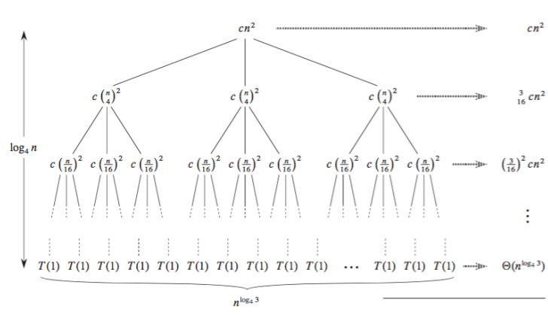
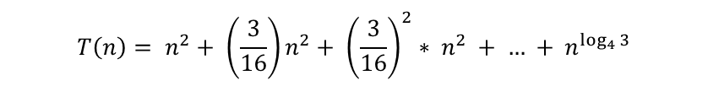
Ví dụ
$$T\left(n\right)= n^{2}+ \left(\frac{3}{16}\right)n^{2}+ {\left(\frac{3}{16}\right)}^{2}∗ n^{2} + … + n^{\log_{4}{3}}$$
39

Slide 42
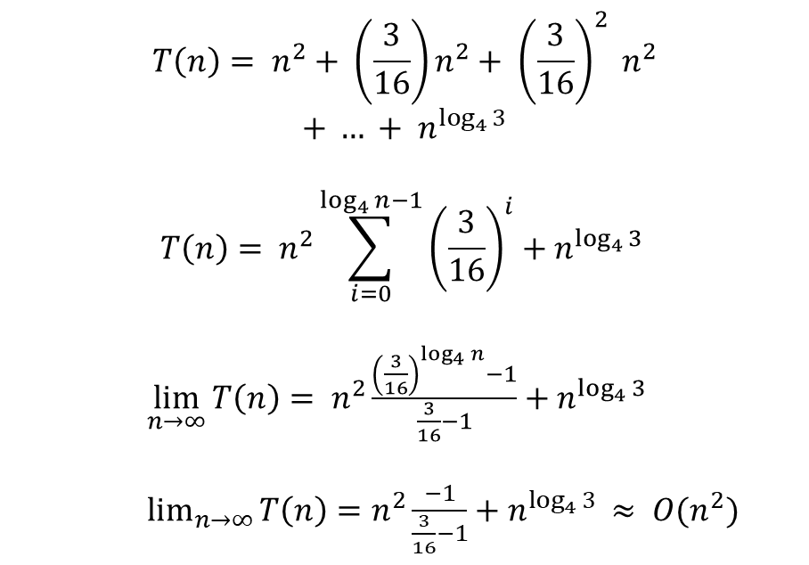
Ví dụ
$$T\left(n\right)= n^{2}+ \left(\frac{3}{16}\right)n^{2}+ {\left(\frac{3}{16}\right)}^{2} n^{2}$$
$$+ … + n^{\log_{4}{3}}$$
$$T\left(n\right)= n^{2}\sum_{i=0}^{\log_{4}{n}−1}{{\left(\frac{3}{16}\right)}^{i}}+n^{\log_{4}{3 }}$$
$\lim_{n→∞}{T\left(n\right)}= n^{2}\frac{{\left(\frac{3}{16}\right)}^{\log_{4}{n}}−1}{\frac{3}{16}−1}+n^{\log_{4}{3 }}$
$\lim_{n→∞}{T\left(n\right)}=n^{2}\frac{−1}{\frac{3}{16}−1}+n^{\log_{4}{3 }}$ $≈ O(n^{2})$
40

Slide 43
Định lý thợ
Là một công cụ tính toán độ phức tạp cho các thuật toán chia để trị theo có công thức truy hồi cho phép toán cơ bản một hình thức nhất định.​
​
41

Slide 44
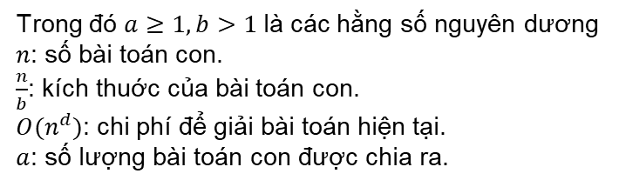

Master Theorem
Nếu công thức truy hồi ta có dạng:
$$T\left(n\right)=a T\left(\frac{n}{b}\right)+O(n^{d})$$
Trong đó $a≥1,b>1$ là các hằng số nguyên dương
$n$: số bài toán con.
$\frac{n}{b}$: kích thuớc của bài toán con.
$O(n^{d})$: chi phí để giải bài toán hiện tại.
$a$: số lượng bài toán con được chia ra.
42

Slide 45
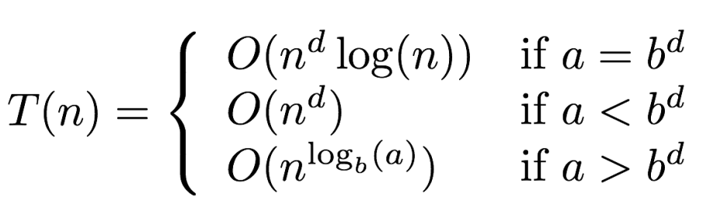
Master Theorem
Master theorem phát biểu như sau
43

Slide 46
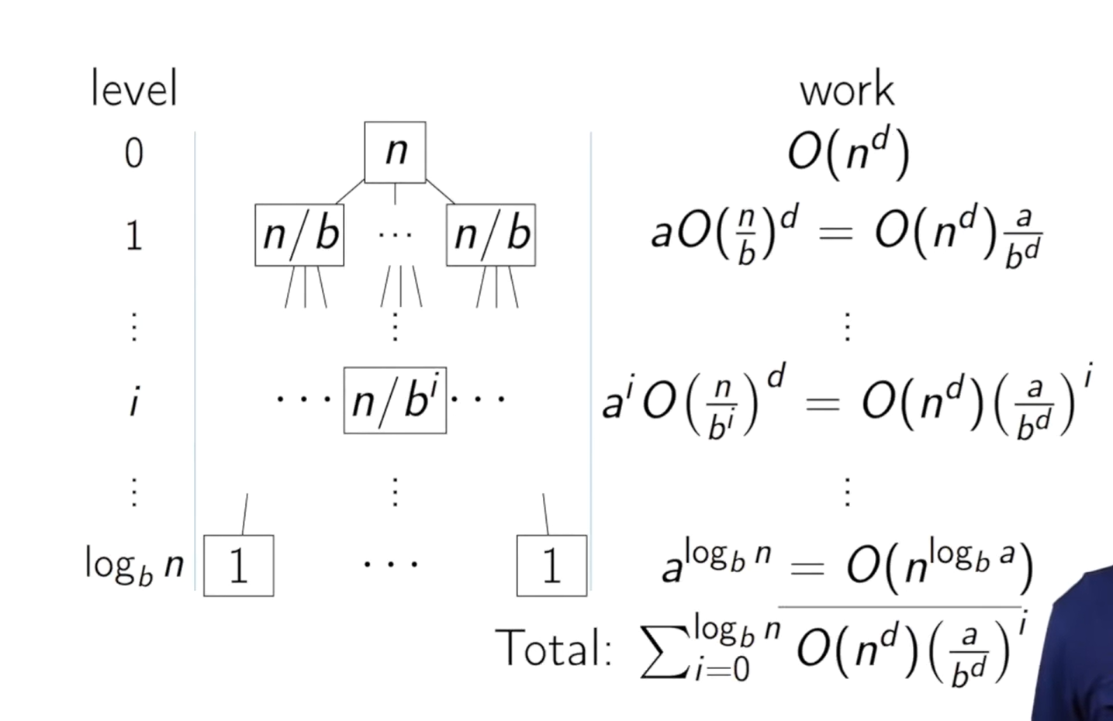


Định lý thợ
44

Slide 47

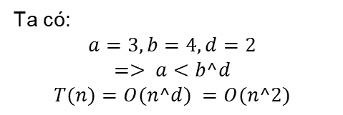
Ví dụ
$1) T\left(n\right)=3T\left(\frac{n}{4}\right)+n^{2}$
Ta có:
$$a=3, b=4, d=2$$
$$=> a<b^d$$
$$T(n)=O(n^d) =O(n^2)$$
45

Slide 48

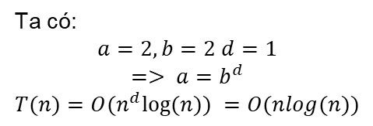
Ví dụ
$2) T\left(n\right)=2T\left(\frac{n}{2}\right)+n$
Ta có:
$$a=2, b=2 d=1$$
$$=> a=b^{d}$$
$$T(n)=O(n^{d}log⁡(n)) =O(nlog(n))$$
46

Slide 49


Ví dụ
Áp dụng master theorem để giải các
công thức hồi quy sau:
$$a) T\left(n\right)=T\left(\frac{2n}{3}\right)+1$$
$$b) T\left(N\right)=7T\left(\frac{N}{2}\right)+N^{2}$$
47

Slide 50


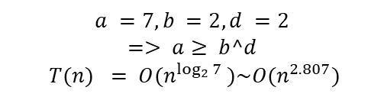
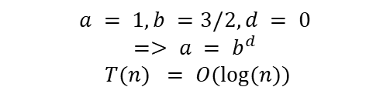
Ví dụ
Áp dụng định lý thợ để giải các
công thức hồi quy sau:
$$a) T\left(n\right)=T\left(\frac{3n}{2}\right)+1$$
$$a = 1, b =3/2, d = 0$$
$$=> a = b^{d}$$
$$T(n) = O(log⁡(n))$$
$$b) T\left(N\right)=7T\left(\frac{N}{2}\right)+N^{2}$$
$$a =7, b =2, d =2$$
$$=> a≥ b^d$$
$$T(n) = O(n^{\log_{2}{7} })\sim O(n^{2.807})$$
48

Slide 51
Kết luận
Qua buổi thảo luận này chúng ta đã đi qua các nội dung sau:​
Thuật toán đệ quy: Hiểu được định nghĩa thuật toán đệ quy có thể giải quyết các bài toán phức tạp một các hiệu quả.
Cách tính độ phức tạp thuật toán: Biết các phương pháp tính và ước lượng độ phức tạp thuật toán đệ quy​
Ví dụ, bài tập: Áp dụng kiến thức giải quyết các bài toán mang tính đệ quy.​
49

Slide 52


THANKS!
Do you have any questions?
50

